Slide 1

TC 2018 Fundamentos de redes
Técnicas de modulación
Datos digitales – señales analógicas
ITESM Campus Querétaro

Slide 2

Objetivos de esta sesión
Conocer las tres técnicas básicas de modulación que transforman los datos digitales en señales analógicas.

Slide 3
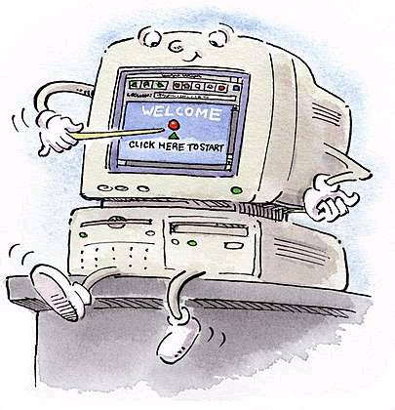
Datos digitales, señales analógicas
Consideremos el caso de la transmisión de datos digitales usando señales analógicas. La situación más habitual para este tipo de comunicaciones es la transmisión de datos digitales a través de la red de telefonía pública.
Analógicas
Digitales

Slide 4
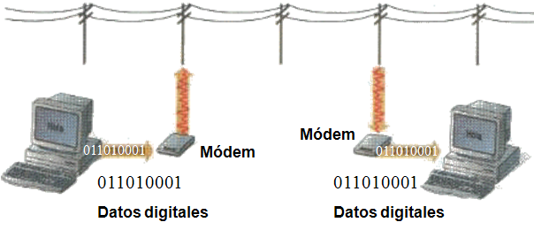
Datos digitales, señales analógicas
La red de telefonía pública se diseñó para recibir, conmutar y transmitir señales analógicas en el rango de frecuencias de voz entre 300 y 3,400 Hz. No es adecuada, por lo tanto para transmitir señales digitales. No obstante, se pueden conectar dispositivos digitales a través de la red mediante el uso de dispositivos módem (modulador-demodulador), los cuales convierten los datos digitales en señales analógicas y viceversa.
Señales analógicas

Slide 5
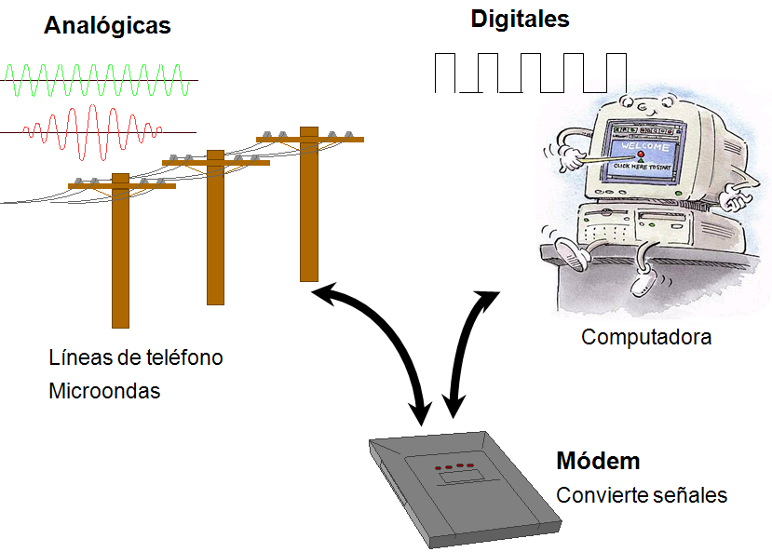
Datos digitales, señales analógicas
En la red telefónica los módem se usan para que las señales estén en el rango de frecuencias de voz (300 y 3,400 Hz).
La modulación es una técnica para representar datos digitales en señales analógicas.

Slide 6
Datos digitales, señales analógicas
Señal portadora
Es una señal periódica que se encarga de “transportar” la información a transmitir.
La información se consigue modificando algún parámetro propio de la portadora como:
La amplitud de la señal
La frecuencia de la señal
La fase de la señal
Portadora

Slide 7
Datos digitales, señales analógicas
Modulación
El proceso de alteración de la señal portadora se conoce como modulación.
La señal que representa la información y que modifica parámetros de la portadora se denomina señal modulada.
Portadora
Señal modulada

Slide 8
Datos digitales, señales analógicas
Modulación
La modulación implica la modificación de uno o varios de los tres parámetros fundamentales que caracterizan a la señal portadora: la amplitud, la frecuencia o la fase.
Hay tres técnicas básicas de modulación que transforman los datos digitales en señales analógicas:
ASK (Amplitud Shift Keying – Modulación por desplazamiento de amplitud)
FSK (Frecuency Shift Keying – Modulación por desplazamiento de frecuencia)
PSK (Phase Shift Keying – Modulación por desplazamiento de fase)

Slide 9
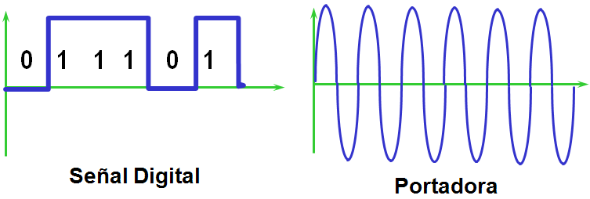
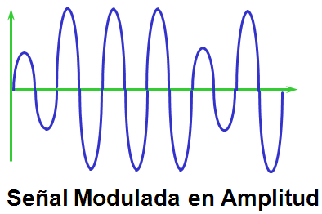
Datos digitales, señales analógicas
ASK (Modulación por desplazamiento de amplitud)
Es una forma de modulación en la cual se representan los datos digitales como variaciones de amplitud de la señal portadora.
La amplitud de una señal portadora análoga varía conforme a la corriente de bit (modulando la señal), manteniendo la frecuencia y la fase constante. El nivel de amplitud puede ser usado para representar los valores binarios 0s y 1s.

Slide 10
Datos digitales, señales analógicas
ASK (Modulación por desplazamiento de amplitud)
En ASK, los dos valores binarios se representan mediante dos amplitudes diferentes de la portadora. La señal transmitida para cada intervalo correspondiente a la duración de un bit es:
A ₀ Sen (2π f t + Ø ) 0 binario
A ₁ Sen (2π f t + Ø ) 1 binario
s (t) =
A ₀ Amplitud bit 0
f Frecuencia
A ₁ Amplitud bit 1
t Tiempo
Ø Ángulo positivo (+) o negativo ( - )

Slide 11
Datos digitales, señales analógicas
ASK (Modulación por desplazamiento de amplitud)
A ₀ Sen (2π f t + Ø ) 0 binario
A ₁ Sen (2π f t + Ø ) 1 binario
s (t) =
ASK < A ₀ , A ₁ >
A ₀ Amplitud bit 0
ASK < 1/3 , 2/3 >
A ₁ Amplitud bit 1

Slide 12
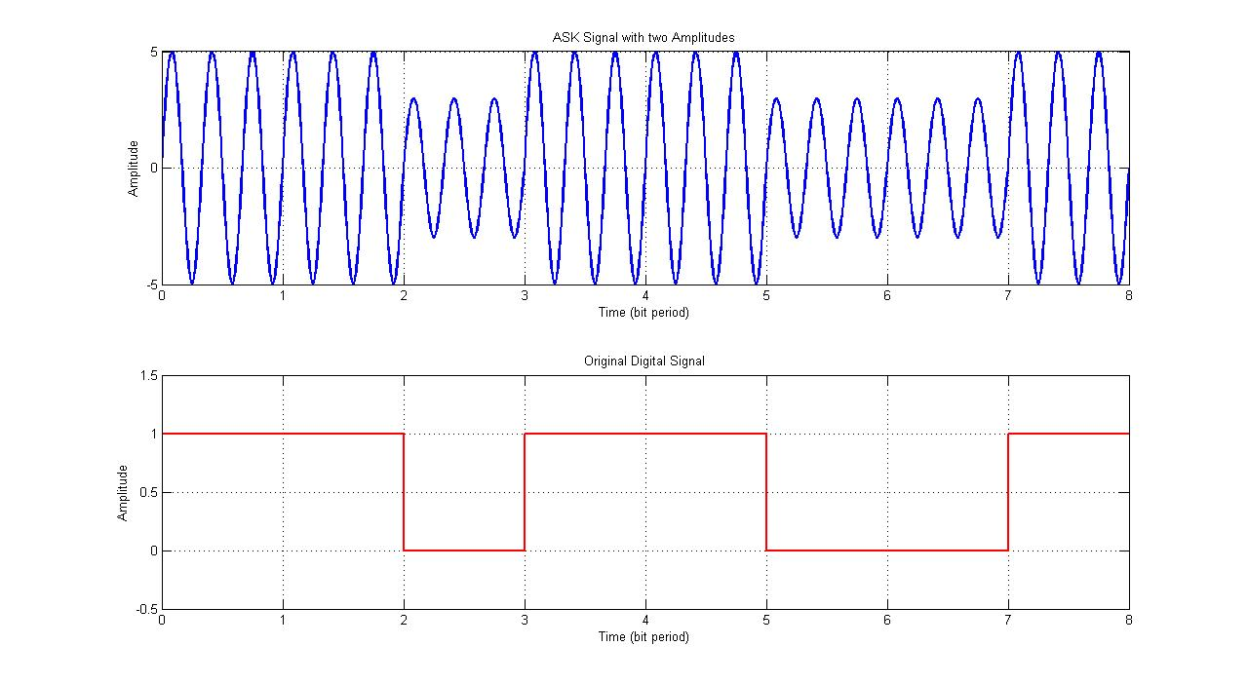
Datos digitales, señales analógicas
ASK (Modulación por desplazamiento de amplitud)
Aplicaciones:
Radio comercial AM (Amplitud modulada).
Para transmitir datos digitales sobre fibra óptica, donde una onda luminosa de amplitud alta representa el valor binario 1 y un nivel bajo representa el valor 0.
Para la transmisión de código Morse por radiofrecuencia (La forma más simple y común de ASK funciona como un interruptor que apaga/enciende la portadora, de tal forma que la presencia de portadora indica un 1 binario y su ausencia un 0).
Desventaja:
Muy sensible a las interferencias.
Notes:
Debido que la posible lejanía y el movimiento del avión puede dar lugar a desvanecimientos. En ASK los desvanecimientos de señal no provocan demasiado ruido .
Para los transmisores LED, el valor binario 1 es representado por un pulso corto de luz y el valor binario 0 por la ausencia de luz. Los transmisores de láser normalmente tienen una corriente "de tendencia" fija que hace que el dispositivo emita un nivel bajo de luz. Este nivel bajo representa el valor 0, mientras una onda luminosa de amplitud más alta representa el valor binario 1.
La forma más simple y común de ASK funciona como un interruptor que apaga/enciende la portadora, de tal forma que la presencia de portadora indica un 1 binario y su ausencia un 0.

Slide 13
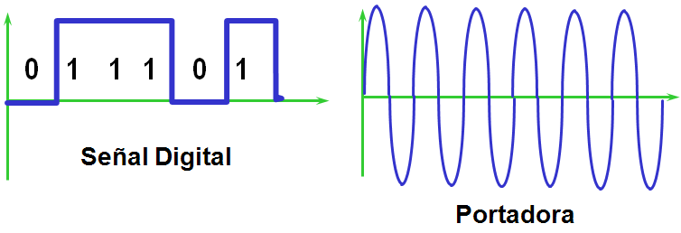
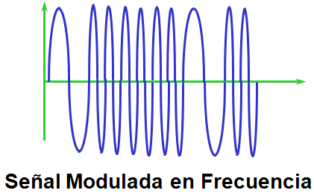
Datos digitales, señales analógicas
FSK (Modulación por desplazamiento de frecuencia)
Es una modulación en la cual se representan los datos digitales como variaciones de frecuencia de la portadora.
La frecuencia de la señal varía, manteniendo la amplitud y la fase constantes.

Slide 14
Datos digitales, señales analógicas
FSK (Modulación por desplazamiento de frecuencia)
En FSK, los dos valores binarios se representan mediante dos frecuencias diferentes de la portadora. La señal transmitida para cada intervalo correspondiente a la duración de un bit es, por tanto:
A Sen (2π f ₀ t + Ø ) 0 binario
A Sen (2π f ₁ t + Ø ) 1 binario
s (t) =
f ₀ Frecuencia bit 0
f ₁ Frecuencia bit 1

Slide 15
Datos digitales, señales analógicas
FSK (Modulación por desplazamiento de frecuencia)
Técnica Coherente
Al instante de asignar la frecuencia se mantiene la fase de la señal portadora (No permite cambios de fase)
Técnica no coherente
La fase no se mantienen al momento de asignar la frecuencia (Permite cambios de fase)

Slide 16
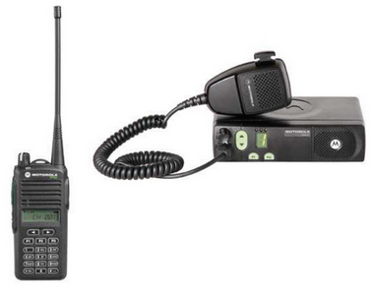
Datos digitales, señales analógicas
FSK (Modulación por desplazamiento de frecuencia)
Aplicaciones:
Las radiodifusión musical eligió la frecuencia modulada (FM) para emitir su programas desde a mediados de los sesentas, ya que la calidad de sonido es mayor cuando modulamos en frecuencia.
Ventajas:
Inmunidad al ruido.
Los equipos consumen menos potencia.
Desventajas:
Requieren más ancho de banda.
Requieren sincronización precisa.

Slide 17
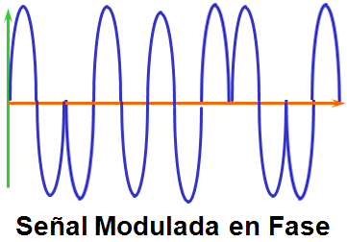
Datos digitales, señales analógicas
PSK (Modulación por desplazamiento de fase)
Es una forma de modulación angular consistente en hacer variar la fase de la portadora. La fase de la señal portadora se desplaza para representar los datos digitales.
La fase de la señal varía, manteniendo la amplitud y la frecuencia constantes.

Slide 18
Datos digitales, señales analógicas
PSK (Modulación por desplazamiento de fase)
PSK utiliza dos fases para representar los dos dígitos binarios. La señal transmitida resultante durante el intervalo correspondiente a un bit es:
A Sen (2π f t + Ø ₀ ) 0 binario
A Sen (2π f t + Ø ₁ ) 1 binario
s (t) =
Ø ₀ Fase bit 0
PSK < Ø ₀ , Ø ₁ >
Ø ₁ Fase bit 1
PSK < 1 , -1 >
PSK < -1 , 1 >

Slide 19
Datos digitales, señales analógicas
PSK (Modulación por desplazamiento de fase)
Técnica Coherente
Los cambios se dan con respecto a la señal portadora.
Técnica no coherente
Los cambios se dan con respecto a última señal insertada.
ASK (Modulación por desplazamiento de amplitud)
ASK solo puede ser coherente, ya que la amplitud únicamente aumenta o disminuye con respecto a la señal portadora.

Slide 20


Datos digitales, señales analógicas
PSK (Modulación por desplazamiento de fase)
En la modulación por desplazamiento de fase, la fase cambia para representar el 1 o el 0 binario, mientras que la amplitud pico como la frecuencia permanecen constantes.
Por ejemplo:
0 1 1 1 0 1
0 : Fase de 0°
1 : Fase de 180°
Amplitud
Este método se le denomina 2-PSK o PSK binario, debido a que usan dos fases distintas (0 y 180 grados).
Tiempo

Slide 21
Datos digitales, señales analógicas
2 - PSK (PSK binario)
0 1 1 1 0 1
Amplitud
Bit | Fase
0 1 | 0° 180°
Tiempo
1
0
π = 180°
0π = 0°

Slide 22
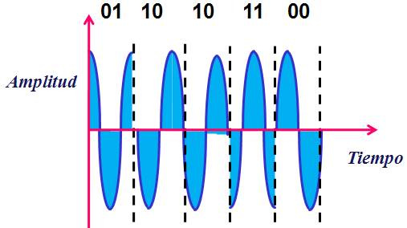
Datos digitales, señales analógicas
4 - PSK (QPSK)
(Quadrature Phase Shift Keying - Modulación por desplazamiento de fase en cuadratura)
Ahora, en lugar de utilizar solamente dos variaciones de una señal, cada una representando un bit, se pueden utilizar cuatro variaciones y dejar que cada desplazamiento de fase represente dos bits
El par de bits representados por cada fase se denomina dibit.
Con 4-PSK se transmiten datos dos veces más rápido que con 2-PSK.
01
10
00
11

Slide 23
Datos digitales, señales analógicas
4 - PSK ( QPSK )
01 10 10 11 00
Dibit | Fase
00 01 10 11 | 0 90 180 270
Amplitud
Tiempo
π /2 = 90°
01
π = 180°
10
00
0π = 0°
Cada elemento representa dos bits
11
Saltos de fase múltiplos de π /2 (90º)
3π/2 = 270°

Slide 24
Datos digitales, señales analógicas
QPSK (Quadrature Phase Shift Keying)
La formula de QPSK queda así:
QPSK =
Este tipo de señales es utilizada en transmisiones satelitales.

Slide 25
Datos digitales, señales analógicas
8 - PSK
PSK se puede extender a 8-PSK.
En lugar de 90 grados se puede variar la señal en desplazamientos de 45 grados.
Con 8 fases distintas, cada desplazamiento puede representar 3 bits (un tribit) al mismo tiempo.
8-PSK es tres veces más rápido que 2-PSK
π /2 = 90°
Tribit | Fase
000 001 010 011 100 101 110 111 | 0 45 90 135 180 225 270 315
3π/4 = 135°
010
011
π /4 = 45°
001
π = 180°
100
000
0π = 0°
5π/4 = 225°
101
111
7π/4 = 315°
110
6π/4 = 270°

Slide 26
Datos digitales, señales analógicas
4 - PSK y 8-PSK
La relación del número de bits por desplazamiento del número de fases es potencia de dos.
Cuando hay:
4 fases : Se pueden enviar dos bits al mismo tiempo ( 2² = 4 )
8 fases : Se pueden enviar tres bits al mismo tiempo ( 2³ = 8 )
Número de fases = 2^{n}
n = Número de bits a transmitir
010
01
011
001
100
000
10
00
101
111
11
110

Slide 27
Datos digitales, señales analógicas
4 - PSK (QPSK - Quadrature Phase Shift Keying)
El desplazamiento angular (∆ Ø) está dado por : 2π / 2^{n}
2π = Ciclo completo del periodo
2^{n} = Número de fases / Número de niveles equidistantes
n = Número de bits a transmitir
π /2 = 90°
El desplazamiento angular (∆ Ø) para 4 fases estaría dado por:
01
2π/2² = 2π/4 = π/2
π = 180°
10
00
0π = 0°
11
3π/2 = 270°

Slide 28
Datos digitales, señales analógicas
8 - PSK
El desplazamiento angular (∆ Ø) para 8 fases estaría dado por:
2π/2³ = 2π/8 = π/4
π /2 = 90°
3π/4 = 135°
010
011
π /4 = 45°
001
π = 180°
100
000
0π = 0°
5π/4 = 225°
101
111
7π/4 = 315°
110
6π/4 = 270°

Slide 29
Datos digitales, señales analógicas
PSK (Modulación por desplazamiento de fase)
Aplicaciones:
El estándar de red LAN inalámbrica, IEEE 802.11b (WiFI), usa una variedad de diferentes modulaciones PSK, dependiendo de la velocidad de transmisión.
Sirve para la transmisión de señales de televisión de alta definición (HD-TV)
QPSK es usada por empresas de televisión satelital para enviar a las casas de los suscriptores señales de video HD.
Ventajas:
Es el método más eficiente para transmitir datos binarios en presencia de ruido.
A mayor número de fases, mayor es la cantidad de información que se puede transmitir, utilizando el mismo ancho de banda.
Desventajas:
Se requiere de equipos de recepción más complejos que en FSK y ASK.
Notes:
El espectro de potencia de la señal PSK: el espectro de potencia es muy importante, ya que entre más grande sea la potencia, el tamaño de las antenas parabólicas para la recepción es mucho menor en tamaño, por eso las empresas de televisión satelital usan antenas de plato pequeñas, gracias a la potencia de la señal modulada en psk.

